Slide 1
Bienvenus au Webinaire sur Communication et counseling en ligne avec les jeunes
Présentatrice: Gayle Browne | Modératrice: Shalini Lal
12 mars 2020

Slide 2
INSPIRATION POUR LE WEBINAIRE

Slide 3
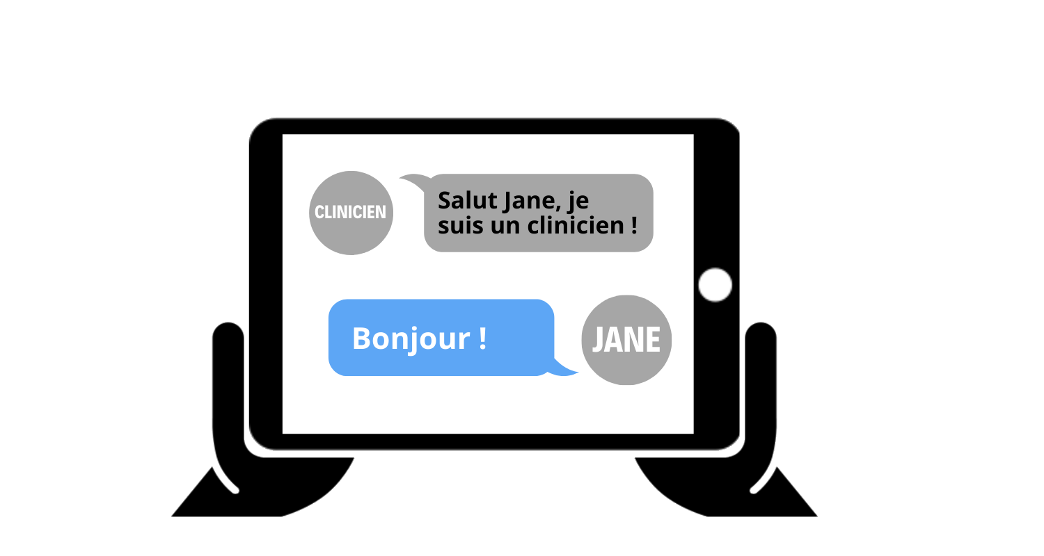
Pathway for Rapid, Internet-based, Self-referral to Mental health services for youth
Parcours d’autoréférence Rapide, via Internet, aux services en Santé Mentale jeunesse
Objectif : Développer et tester l'utilisation d'un parcours d'autoréférence en ligne pour faciliter une prise en charge rapide, la gestion des références et l'accès direct aux services de santé mentale pour les jeunes.

Slide 4
Les technologies peuvent être utilisées pour ...
Améliorer l'accès aux services de santé mentale
Communiquer avec les jeunes et favoriser leur engagement pendant les premières étapes de la demande de services de santé mentale
L’importance de l’éducation et de la formation sur les facteurs à considérer pour communiquer avec les jeunes en ligne

Slide 5
Introduction de la présentatrice d’aujourd’hui
Gayle Browne
Responsable de la formation et de l’éducation
à Jeunesse, J’écoute

Slide 6
Communication et counseling en ligne avec des jeunes
Octobre 2019

Slide 7
Objectifs d’apprentissage
Pourquoi il est avantageux de joindre les clients en ligne
Défis particuliers à la communication numérique en soutien aux clients
Savoir communiquer l’empathie et la chaleur par voie électronique
Considérer le langage utilisé dans la communication en ligne à l’égard du ton et du professionnalisme
Savoir renouer après une interruption et créer un rapport interpersonnel
Examiner les conclusions possibles d’une séance et les étapes suivantes

Slide 8
Le soutien en ligne permet de joindre les jeunes qui :
pour divers motifs, choisissent des moyens de communication informels
ne vivent pas à proximité des services de santé mentale
tentent d’obtenir des services formels de santé mentale, mais rencontrent des obstacles, notamment l’inaccessibilité, l’absence de moyens de transport, l’attitude des soignants et les stigmates culturels
sont déjà en lien avec des services de santé mentale, mais ont du mal à respecter les rendez-vous
ont de graves problèmes exigeant un soutien accru comparé à celui offert par les systèmes formels de santé mentale et par les membres de la communauté immédiate
n’ont pas de problèmes de santé mentale, mais ont plutôt besoin d’aide et de soutien pour relever les défis propres à la vie courante de la plupart des jeunes
peuvent avoir une perte auditive et communiquent plus facilement par écrit
recherchent la confidentialité et ne veulent pas qu’on les entend au foyer

Slide 9
Communication et counseling en ligne
Difficile de soutenir des clients sans les voir ou les entendre, et le perfectionnement des compétences requises exige du temps.
Nous devons leur accorder encore plus d’attention puisque l’information sur le client ne peut être obtenue que d’une seule manière.
La curiosité est également de mise. Il faut demander des renseignements et des détails précis, qui ne sont pas toujours communiqués par écrit.
L’expérience du soutien individuel et téléphonique vous aidera à fournir des services de counseling en ligne puisque vous aurez l’habitude d’avoir peu de moyens pour recueillir de l’information.

Slide 10
Au départ

Slide 11
Collecte d’informations
langage corporel, connaissance de la personne, connaissance de la communauté, renseignements d'identification, possibilité de séances multiples, temps pour créer une relation thérapeutique
ton de voix, synchronisation, rythme respiratoire, bruit de fond
mots, vocabulaire, émojis, synchronisation, niveau d'engagement
Notes:
Green circle: all of the ways info is sent and received between people face to face
Blue circle: over the phone
Purple circle: online

Slide 12
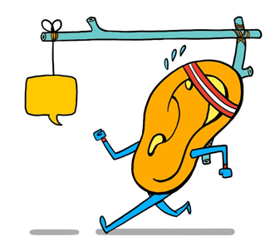
Attention
L’attention est un état d’éveil, de vigilance et d’écoute active.
L’attention consiste à observer non seulement ce que dit le client, mais la manière dont il s’exprime.
À quels éléments pouvons-nous être attentifs pendant une séance en ligne?
Orthographe, emploi des majuscules, ponctuation, nom d’utilisateur, genre, identité culturelle, compétences linguistiques, humeur, émoticônes, maturité, etc.
Les clients (et conseillers) peuvent aisément être distraits durant une séance en ligne.
Comment encourager les clients à rester attentifs pendant une séance?
Comment rester attentif?
© Claud Li, 2019
Notes:
Discuss questions as a group
Talk about distractions on both sides
https://www.imagethink.net/listen-up/

Slide 13
Manque d’indices contextuels
Il peut être utile de poser délibérément des questions sur ce qui pourrait éclairer la situation, notamment des considérations d’ordre identitaire.
Le counseling en ligne nous pousse à être plus curieux et à poser plus de questions – ce qui peut souvent aider le client à approfondir son introspection.
Je me demande si vous croyez que je devrais savoir autre chose sur vous ou votre famille en lien avec ce problème?
Eh bien, les expériences ou les valeurs de nos parents peuvent souvent dicter la manière dont ils réagissent à un problème de santé mentale. Croyez-vous que ce facteur est en cause dans votre situation?
Notes:
We know it takes longer to develop rapport, gather information, and form an accurate impression of the situation in online than on the phone… but this also saves us making assumptions!!!
What are some other ways that you can ask about things like culture, religion, language, background, family, environment, etc. What kinds of information is going to be important for you to understand the context?

Slide 14
Questions à poser…
Je tiens à éviter de faire des hypothèses à votre sujet lorsque nous parlons de relations. Souhaitez-vous me dire quelque chose sur la nature de votre identité qui pourrait avoir une incidence sur ce problème?
Si vous pouviez vous décrire vous-même à une personne qui essayerait vraiment de vous comprendre, comment vous décririez-vous?
Dites-m’en plus sur votre famille. Souhaitez-vous me dire quelque chose sur vos relations et ce qui se passe à la maison qui m’aiderait à comprendre la situation?
Croyez-vous que je devrais savoir autre chose sur cette situation et les personnes en cause qui pourrait m’aider à comprendre?
Notes:
What other kinds of questions can we ask…

Slide 15
Langage

Slide 16
Ton ambigu
Une des manières de vivre son propre transfert consiste à projeter un ton dans un énoncé en apparence neutre.
Nos clients sont souvent émotifs et vulnérables et risquent fort probablement de projeter de la négativité dans nos énoncés.
Notes:
Anyone who has ever read an email has had the experience of trying to figure out, “What did they mean by that?”
Tone is anyone’s guess in emails and because our brains are more likely to fire along pathways that are wired more strongly, we likely associated these sentences with strong emotions in our own lives.
Used to praise and safety – a positive interpretation
Used to criticism, experiencing stress and worry – a negative spin.
Transference: unconscious transferring of experiences from one interpersonal situation to another. Like a rerun of past feelings that exist in the person’s unconscious
Countertransference: the emotions evoked in the counsellor by the client’s transference projections. To recognise countertransference reactions when a counsellor says something that does not correspond with their typical personality.

Slide 17
Ton ambigu
Comment liriez-vous les énoncés suivants :
J’aime vraiment votre tenue. Où l’avez-vous prise?
Je veux faire mes devoirs plus tard.
Nous voulons commander de la nourriture pour souper.
Je ne peux pas croire que vous avez fait ça.
Ces énoncés sont neutres, mais pourraient tous être interprétés comme :
positifs, neutres ou négatifs.
Selon les émotions du moment ou des expériences passées, il est facile de donner un sens à divers énoncés.
Notes:
Have counsellors read statements out loud, attaching their own tone to them. Discuss if others would’ve read them differently.

Slide 18
Comment clarifier le ton?
Soyez transparent à l’égard des motifs pour lesquels vous posez certaines questions (p. ex., évaluation du risque).
Faites preuve de curiosité, posez des questions sur des éléments incompris.
Utilisez l’encadrement affectif [cette expression étrange sera décrite en détail plus bas].
Vérifiez votre travail – relisez ce que vous avez écrit avant de répondre.
Reconnaissez qu’une chose vous a échappé ou que vous avez commis une erreur, ce pourrait être l’occasion de créer un rapport interpersonnel.
☺ ☹
Notes:
Articles for further reading… https://www.psychologytoday.com/blog/threat-management/201311/dont-type-me-email-and-emotions OR https://www.fastcodesign.com/3036748/why-its-so-hard-to-detect-emotion-in-emails-and-texts
Emojis- not all will be visible or the same on your end and the clients end

Slide 19
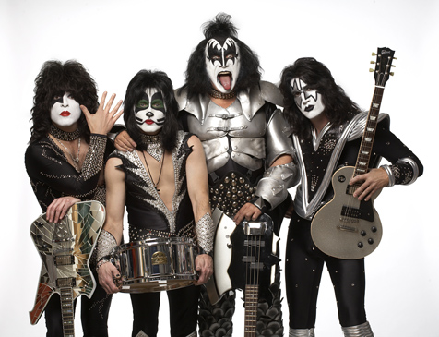
Éléments de style : simplicité, brièveté et sincérité
Adaptez votre langage à celui du client, faites référence aux formulaires et aux documents dans ses propres mots et expressions.
Tenez compte des diverses aptitudes à la lecture et à l’écriture.
Faites preuve d’empathie. <3
Essayez de ne poser qu’une ou deux questions à la fois.
Utilisez des mots et des expressions simples si possible.
Imaginez une manière de transmettre votre voix et votre ton.
La simplicité est de mise.
Notes:
Use only one or two phrases per sentence
Use adjectives and adverbs sparingly and deliberately
When in doubt, use the simpler, shorter phrase

Slide 20
Le défi en un paragraphe
« En vous écoutant, je m’interroge. Vous savez que vous avez mentionné des trucs, notamment vouloir peut-être que votre grand-mère joue un rôle accru dans votre vie quotidienne. Croyez-vous qu’elle devine vos sentiments à l’égard de son absence relative de votre vie et de ce que vous souhaitez lui demander? Est-ce que vous envisagez de lui adresser cette demande? »
Possibilité : Votre grand-mère sait-elle que vous souhaitez qu’elle fasse partie de votre vie? Est-il possible de lui en parler?
Notes:
How would you edit this conversational and relaxed paragraph? Take a few minutes to think about this, and we’ll discuss…

Slide 21
Maintenir le professionnalisme des communications
Respectez l’orthographe, l’usage des majuscules et la ponctuation.
Créez un ton chaleureux dénotant une conversation [vous pouvez, je le sais].
Évitez d’être « trop familier » et ne donnez pas de sobriquet (trésor, beauté) aux clients.
Prenez garde à l’argot ou au jargon.
Tirez parti de la transcription de la conversation. Est-il bon de revenir sur un texte pour le relire ou de copier-coller un extrait que le client propose de préciser ou de souligner un changement.
« Au début de notre conversation, vous disiez que vos pensées étaient “méga-intenses, de l’ordre de 11 sur 10!’ Où se situe maintenant leur intensité sur cette échelle d’évaluation?
Notes:
Be transparent about any typing errors- can build rapport. We’re not expecting perfection, but we need to come across as professionals.
Or if it’s taking you some time to respond, be transparent. Young people know that adults may not be the speediest typers… or it may be a chance to let them know you’re reflecting on what they’ve said, or really trying to understand their situation.

Slide 22
Acronyms, Slang and ☺
c’est nickel, mecspliquer, dsl (désolé·e), cpg (c’est pas grave), mdr (mort de rire), cad (c’est-à-dire), tlm (tout le monde)
And emoticons?
☹ 😶 :D :-/ :$ :O
*\o/* 5:-) <3 </3 >< ¯\_(ツ)_/¯
Notes:
Ask about how counsellors would clarify meanings of acronyms/slang emoticons
(Shaking My Head, I Don’t Know, Kill My Self, Laughing Out Loud, In My Humble Opinion, Take Your Time, By The Way, Oh My Gosh, Too Long; Didn’t Read)
Slang: awesome or really good/ the stage between flirting and dating/ raccoon/ annoyed, bitter or upset/ to explain something to someone, typically a man to a woman, in a manner regarded as condescending or patronizing/mind your own business
Emoticons: Happy, sad, face without a mouth (silence)*, laughing/big grin, skeptical, embarrassed, surprised, cheering, Elvis, heart, broken heart, Smiling Face With Open Mouth & Closed Eyes OR CRINGE?
*Represents silence, as this emoji is always silent. Imagine the things this person would say if they had a mouth!
It’s okay to look these up, but clarifying with the client is also a good way to find out meaning.

Slide 23
Chaleur

Slide 24
Chaleur
Facile :
La chaleur est une réaction positive exprimée activement au client. D’habitude, elle englobe le langage corporel, les expressions faciales, le ton de voix et les propos.
Difficile :
Exprimer une nuance affective au moyen d’un texte est ardu.
Nous devons veiller à communiquer délibérément de la chaleur.
Les énoncés neutres risquent fort d’être interprétés négativement.
Notes:
Warmth probably comes very naturally to you…

Slide 25
Exemple de propos chaleureux
Jour 1 : Je veux juste qu’on m’encourage pour pouvoir dormir sans stress excessif.
Conseiller (suite) : Ah! C’est vrai que le premier jour d’école est toujours un peu stressant.
Conseiller (suite) : Je comprends. :)
Conseiller (suite) : Dites-moi, qu’est-ce qui vous stresse le plus à l’idée du retour à l’école?
Jour 1 : De nouveaux lieux me font perdre mes repères et sèment la confusion dans mon esprit.
Conseiller (suite) : Hum.
Jour 1 : C’est aussi le fait de ne pas être avec mon meilleur ami.
Conseiller (suite) : Ah.
Conseiller (suite) : À votre avis, comment pouvez-vous réduire le stress?
Jour 1 : Sais pas. Des mots de réconfort et des conseils sur le premier jour d’école. :(
Conseiller (suite) : Vous rappelez-vous la dernière fois où le premier jour d’école vous stressait, mais tout s’est bien passé? :)
Notes:
* Talk about importance of usernames *

Slide 26
Exprimer de la chaleur
Tenir compte des émotions exprimées par le client.
Si les énoncés neutres ne tiennent pas compte des émotions, ils peuvent être interprétés comme de la froideur, de la brusquerie ou de l’irritation.
Écrivez des onomatopées que le client entendrait s’il s’agissait d’une séance en personne. « Ah! Je vois. » « Hum. »
Utilisez les émoticônes appropriés pour communiquer ce que le client verrait sur votre visage s’il était en votre présence.
☹ ☺
Notes:
Talk about difference in emoticons depending on platform used

Slide 27
Empathie et authenticité

Slide 28
L’empathie
L’expérience de comprendre la situation d’un client de son point de vue, en se mettant à sa place, dans le respect du professionnalisme.
Le principal moyen de communiquer une attitude impartiale.
L’empathie doit être communiquée intentionnellement.
Ah, très bien. Dites-m’en plus sur ce qui est arrivé. Je veux comprendre comment c’était pour vous.
Hum, j’imagine votre frustration d’avoir essayé de parler à votre grand-mère, qui après s’est bornée à vous ignorer.
Par curiosité, que ferez-vous ensuite?
Notes:
It is good practice reflect feelings and address emotion when you get the opportunity…
Insert example of addressing/acknowledging emotions

Slide 29
Comment manifester son empathie dans un texte?
En prenant le temps de paraphraser et de faire des rappels des éléments de la conversation pour témoigner de votre compréhension, exactement comme on le ferait au téléphone.
En explicitant dans votre conversation certains aspects de la communication non verbale.
Onomatopées écrites en toutes lettres (hum et ah)
Fragments de phrases (dénotant la conversation, l’invitation, en guise de conclusion)
Émoticônes (ils montrent que je suis en phase avec le contenu affectif)
Encadrement affectif qui décrit directement notre réaction d’empathie à l’intérieur de crochets. [Je vous sens dubitatif, mais nous aurons le temps de mettre cette technique en pratique.]
Notes:
If we do not make empathic responses explicit the client will not feel it and worse might even find the interaction cold or curt.
Non- verbal vocalizations express a wide variety of feelings in a more casual and emotion based way. Think about “Ewwwwww” or “UGH!”
Sentence fragments ending in “…” is inviting and shows the counsellor is attempting to understand and clarify
Chat is very black and white so if you have emotional content use it!
Paraphrasing in the client’s words is what active listening might look like if typed out.

Slide 30
Exemples d’encadrement affectif
Pour communiquer des sentiments d’empathie :
« Je crois que vous êtes brave et perspicace de mettre cette idée en pratique! [Je sens la fierté qui monte en vous à la lecture de cet énoncé.] »
« Je suis très impressionné par votre connaissance approfondie de vous-même et par votre grande aptitude à exprimer vos sentiments! [frissons] »
« Puisque votre grand-mère ne souhaite pas forcément renouer avec vous, que ferez-vous maintenant? [Je sais que la question est pénible, mais votre réponse m’intéresse.] »
Pour expliquer le langage corporel :
« [en s’inclinant vers l’avant dans son fauteuil] J’espère que vous pourrez m’en dire plus sur comment c’était pour vous. »
« [en faisant signe que oui] Ça semble très dur, en effet. »
Pour ajouter nuance et profondeur aux émotions :
« Vous avez décrit une situation très complexe et dangereuse. [Si vous pouviez me voir, vous constateriez une inquiétude profonde, mais aussi de l’espoir, dans mes yeux.] »
« [Ainsi que de l’empathie dans mon regard et un sourire chaleureux.] »
Pour apporter de l’humour ou personnaliser :
« J’imagine votre réaction quand votre grand-mère a posé ce geste! [Mon cœur saigne!] »
« D’autres bonnes nouvelles? Gardez-les pour vous! [yeux effarés] »
Notes:
Lawrence Murphy and Dan Mitchell of Worldwide Therapy Online http://www.therapyonline.ca/

Slide 31
Authenticité
Les adolescents et les jeunes adultes sont extrêmement sensibles à la communication des adultes, qui doit être « vraie ».
Être authentique signifie être vrai dans ses interactions avec le client en ligne.
Vous pouvez lier vos réactions affectives aux expériences du client, en évitant toute ouverture personnelle.
Ce qui semble authentique au conseiller semblera contraint ou feint à un autre.
Comment exprimer l’authenticité compte tenu de votre personnalité et de votre style?
Notes:
What I say out loud/What I’m communicating/How to say it in digitally…

Slide 32
Confiance

Slide 33
Confiance
La confiance s’installe entre le client et le conseiller, ainsi qu’envers l’organisme dans son ensemble.
Comment créer un climat de confiance?
Se présenter comme professionnel, en faisant du langage son principal outil.
Donner de l’information exacte et honnête, en offrant de la psychoéducation, au besoin.
Fournir des ressources fiables et appropriées à la demande du client.
Ne promettre aucun résultat, en s’exprimant au conditionnel.
Les occasions de créer ce climat de confiance peuvent être rares. Nous devons donc être attentifs aux interruptions, même brèves, et nous en occuper sans tarder.
Notes:
Honest info about what may or may not happen, especially when referring to outside agencies. We need to be extra careful and clear about information we are relaying, making sure we are not promising or implying things we simply cannot know or control. For example the limits or therapy or involving child protection services etc.
Imp to remember this around identifying info - making it clear from the beginning that if they give identifying info and there are safety concerns that our duty to report is triggered.
Poor grammar does not convey trust in the counsellor as a reliable source of trustworthy information.
Non-judgment: When hearing about abusive relationships and not vilifying the perp. Or when someone is describing their own dangerous/criminal/unsafe behavior staying with them. Being careful not to convey disapproval (remember that clients will project onto seemingly neutral responses.
Reactions aside ☺
Exercises pages 45-48

Slide 34
Relations et interruptions
Les interruptions sont fréquentes dans la relation de counseling, surtout en ligne, en raison de l’ambiguïté de la communication écrite.
Les clients et les cliniciens peuvent tous deux provoquer des interruptions, soit directes ou indirectes.
Nous devons apprendre à reconnaître ces interruptions et veiller à rétablir la relation durant la séance.

Slide 35
Interruptions indirectes
En cas de problème dans la relation thérapeutique, le client peut le communiquer indirectement, au lieu de nommer le problème.
Les clients se blâment ou sont critiques d’eux-mêmes :
« J’essaie d’avoir des amis, mais ça ne marche jamais. » ou « Je n’arrive à rien. »
Les clients réagissent en acquiesçant : « Je suppose », « OK », « ouais » ou « certain »
Les clients donnent de brèves réponses, sans élaborer sur des questions ouvertes : « Sais pas. »
Les réponses des clients deviennent plus sporadiques ou inexistantes.

Slide 36
Interruptions directes
Les clients sont rarement directs avec le conseiller au sujet d’un problème touchant la relation.
Refus catégorique du client ou ce dernier affirme que l’intervention d’un conseiller le perturbe :
« Je n’appellerai pas le 911 et n’irai pas à l’hôpital. » ou « Je hais la SAE, pourquoi ne pas parler avec vous tout simplement? »
Remarques sarcastiques du client ou ce dernier est d’humeur caustique envers le conseiller (suite) :
« Vous êtes conseiller et devez savoir comment m’aider! » ou « Merci pour rien! »
CONVERSATION INTERROMPUE

Slide 37
Notre contribution aux interruptions
Comme cliniciens et humains, des indices et de l’information nous échappent, ce qui peut nuire à notre compréhension du point de vue du client.
Le clinicien intellectualise les préoccupations du client :
« J’imagine qu’il est improbable que les parents réagissent toujours parfaitement. »
« Alors pourquoi ne pas songer à suivre certains cours ensemble tout simplement? Essayez de rester positif! »
Le clinicien ne peut se concentrer sur les préoccupations du client :
« Eh bien, vos parents semblent avoir raison de vous interdire d’aller à cette fête ce soir. Je crois que vous devriez leur obéir. »
« Continuez à manger sainement, mais vous pouvez parfois tricher, sans engraisser forcément. »
Notes:
If handled with care ruptures can contribute to rapport.

Slide 38
Renouer après interruption
Être transparent
Reconnaître son rôle, une chose vous a-t-elle échappé?
Demander à recommencer
Demander des précisions
Demander à vérifier
Redevenir curieux
Tenir compte des émotions
Notes:
** Check-in with yourself, am I being triggered? **

Slide 39
Conclusions

Slide 40
Préparer la fin de la séance
Les clients peuvent ou non se sentir prêts à conclure, il est donc préférable d’être souple et ferme au moment de terminer une séance.
Énoncés de transition
Vérifications
Synthèse de questions déjà traitées
Notes:
Counsellors should gently prepare clients for the end of counselling sessions and move into a summary phase of the conversation at an appropriate moment. The end of the session should not feel sudden or abrupt. Clients should be made aware that a Counselling session is coming to an end whenever possible and be given some time to prepare. The timing should not cut off any essential stages or components of the counselling session or extend the conversation well beyond the point of clinical value.

Slide 41
Résumé de la séance
Résumez le contenu de la discussion durant la séance, si possible et à propos.
Invitez le client à réfléchir à ses introspections et aux points saillants de la séance.
Des compliments et une évaluation sincères permettent de conclure la séance sur une note encourageante.
Je dois dire que je suis tellement impressionné par votre ouverture à essayer de nouvelles stratégies, vous m'avez vraiment montré cela ce soir !
Notes:
Whenever possible, counsellors should try to engage in a brief summary of what has been discussed in the session. They should invite clients to reflect on any new insights or important points they might take away from the conversation. It’s important that Counsellors express their appreciation for clients and try to end counselling sessions on a positive and encouraging note.

Slide 42
Examen des étapes suivantes
Certaines conversations s’achèvent par un examen de tout plan d’action ou d’éventuelles étapes suivantes. Demander au client de se remémorer ces étapes peut être utile en fin de séance.
Cette description vous permet de confirmer la compréhension du client et de renforcer son plan d’action. Il part ainsi en réfléchissant à ces idées.

Slide 43
Des questions?

